Slide 1
Круглый стол «Конкурсная деятельность как форма развития профессиональных компетенций будущих специалистов в рамках подготовки обучающихся к демонстрационному экзамену и чемпионату» «Молодые профессионалы (WorldSkillsRussia)» Технология подготовки студентов
Подготовила преподаватель ОГАПОУ БТОП Клус Л. Г.

Slide 2
«Миссия WorldSkills заключается в развитии профессиональных компетенций, повышении престижа высококвалифицированных кадров, демонстрация важности компетенций для экономического роста и личного успеха».
Миссия учебного заведения - заключается в подготовке компетентных специалистов, способных к успешной личной и профессиональной социализации, т.е, быть востребованными на рынке труда.

Slide 3
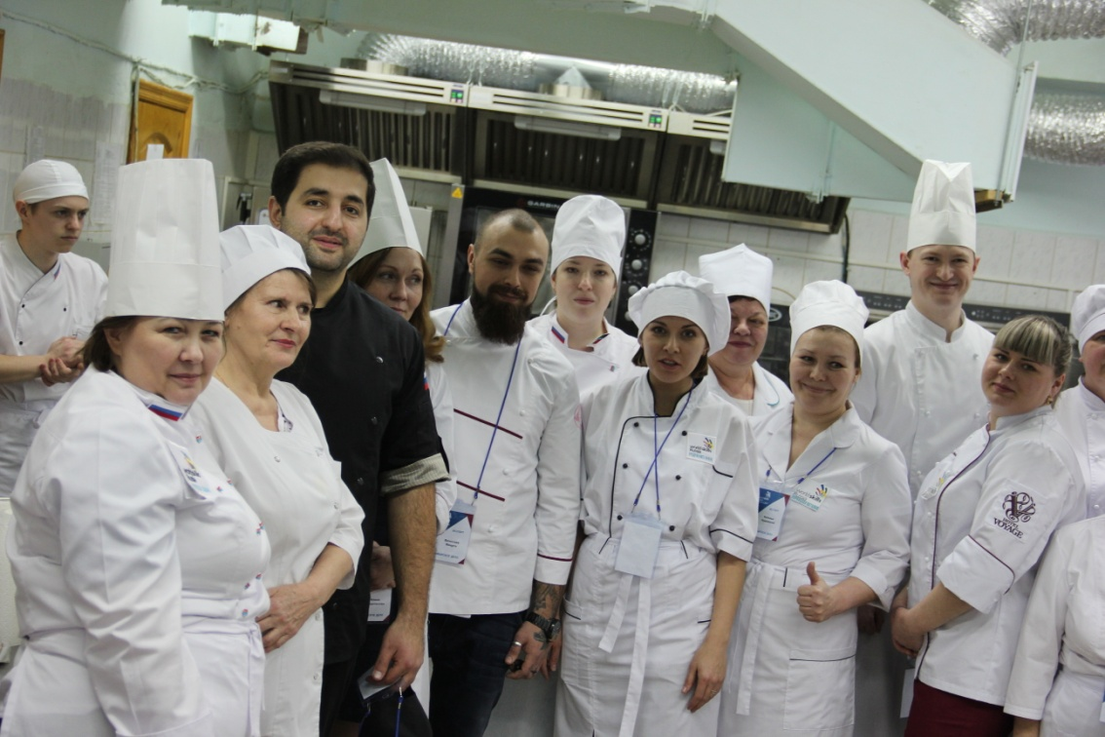
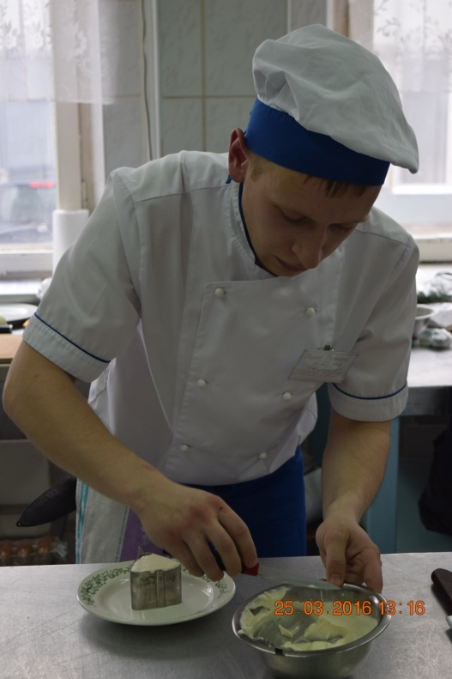
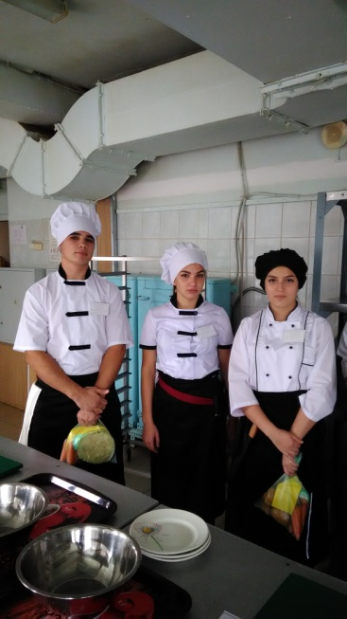
Конечно, любой конкурс и экзамен, является испытанием для его участников. При проведении мероприятий по системе WorldSkills правила для всех едины, публичны, без заинтересованных лиц и оцениваются независимыми экспертами по выбранным критериям. Все понимают, что оценивается не только участник, но и профессиональная образовательная организация. Целая программа тренировок, которая включает в себя: теоретическую и психологическую подготовку, совершенствование знаний английского языка и конечно, практическую подготовку.

Slide 4
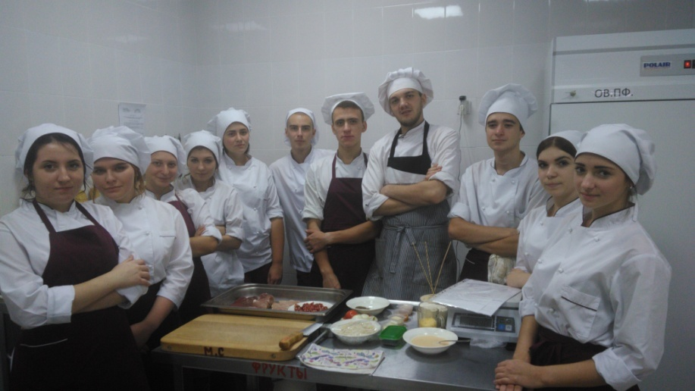
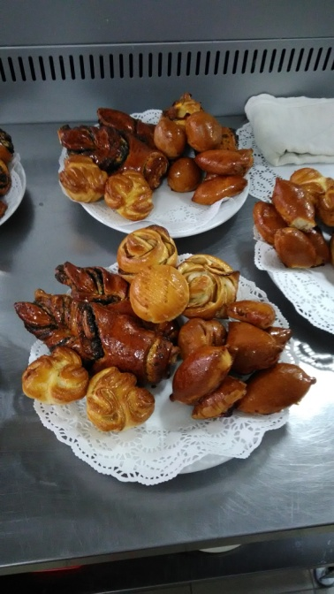
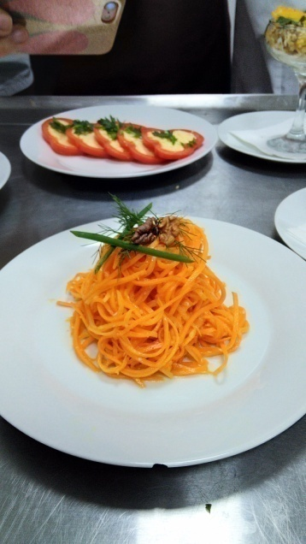
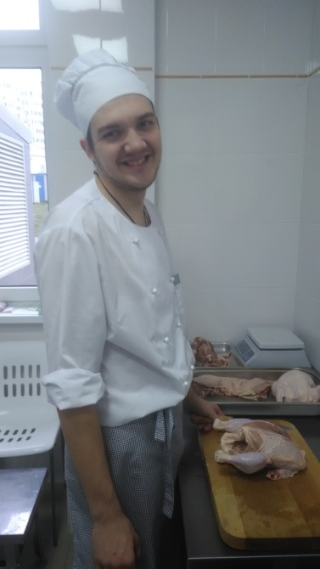
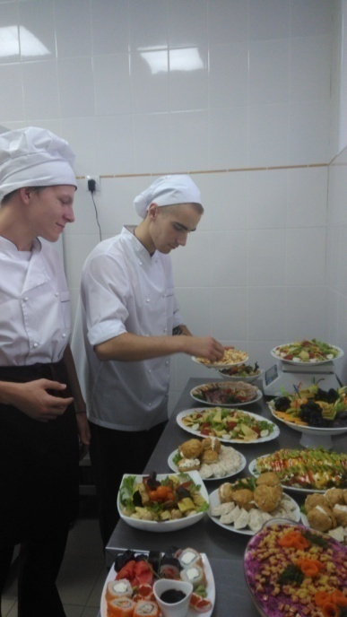
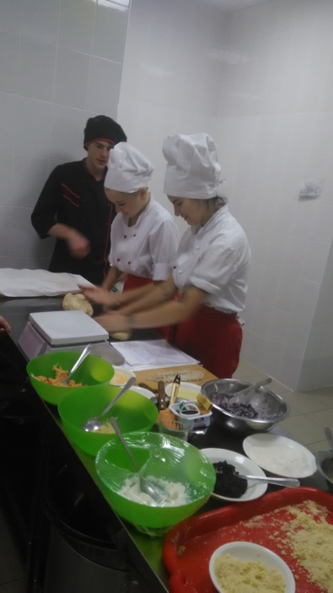
Проведение практических уроков с обучающимися ОГАПОУ БТОП
В процессе практических занятий оттачивается профессиональный почерк работы каждого обучающегося. Чтобы такой урок был проведен качественно, необходимо на каждом учебном занятии порционно вводить элементы технологии WorldSkills и отрабатывать требования к результатам профессиональной деятельности обучающихся (ПРИМЕР: цветовые доски, холодильники, органические и неорганические отходы, проба одноразовой ложкой, расположение настольного инвентаря на рабочем месте, пользование при оформлении и отпуске одноразовых резиновых перчаток).

Slide 5
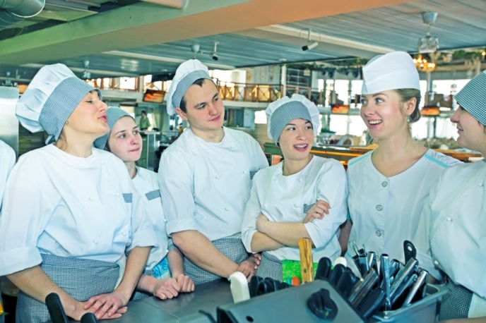
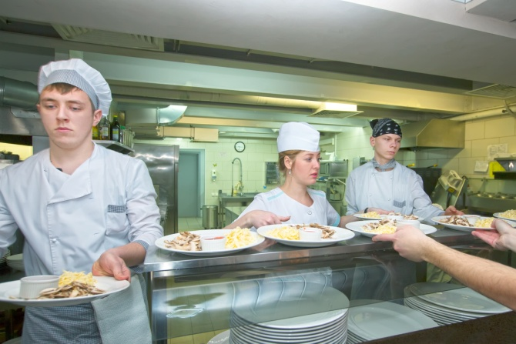
«Технология приготовления блюд итальянской кухни » 1. Пицца 2. Паста
Ресторан «Мезонин»
Урок - конкурс на тему:
Большое значение для повышения профессиональной мотивации обучающихся имеют мастер-классы, проводимые нашими выпускниками, экскурсии на современные предприятия города, базы практики.

Slide 6
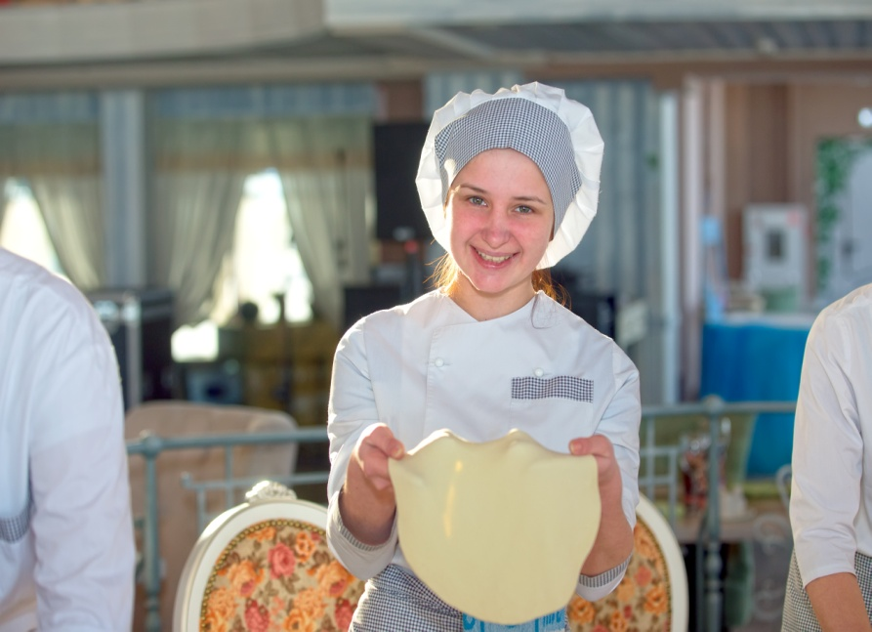
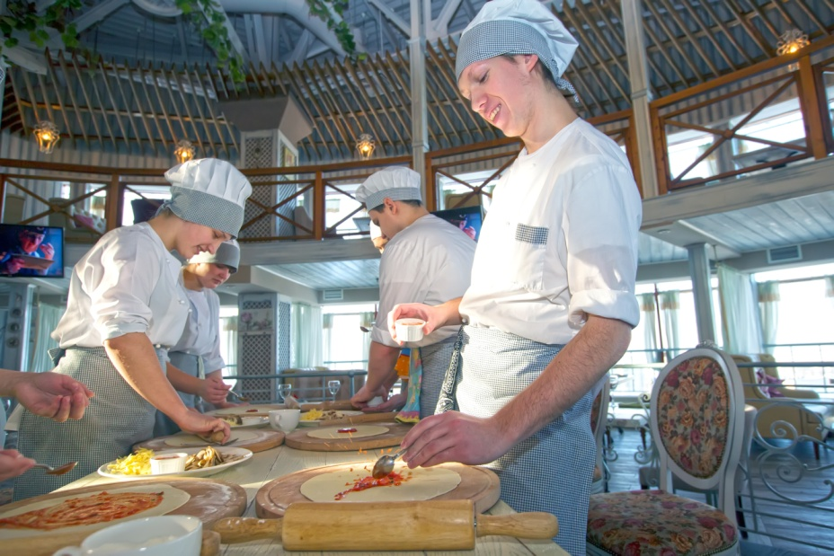
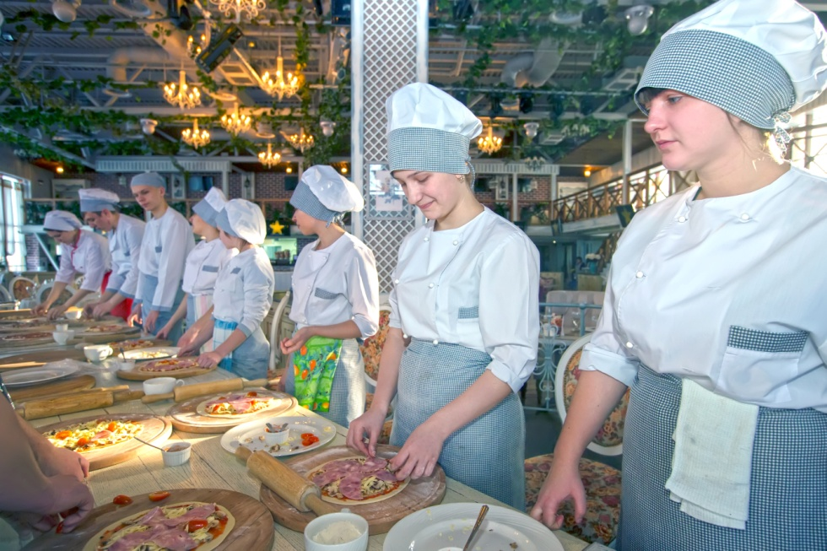
Конкурс - эффективная форма демонстрации обучающимися результата освоения профессиональных компетенций. Сохраняется принцип состязательности - проверять себя в реальном мире – с одной стороны, это возможность заявить о себе как о профессионале, своеобразная профессиональная самореализация, а с другой стороны - хороший стимул для самоанализа обучающихся и оценки своей деятельности: осознание - зачем я учусь? Для чего я учусь? И наконец, проверка себя.

Slide 7
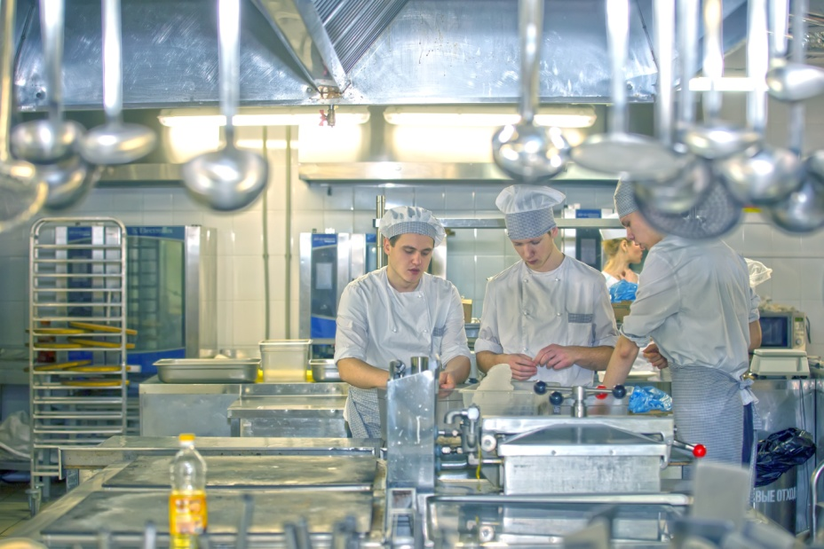
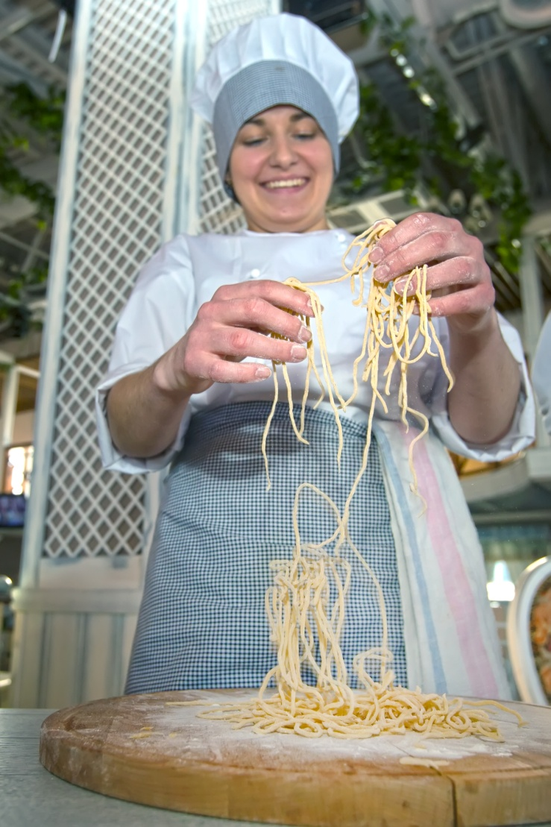
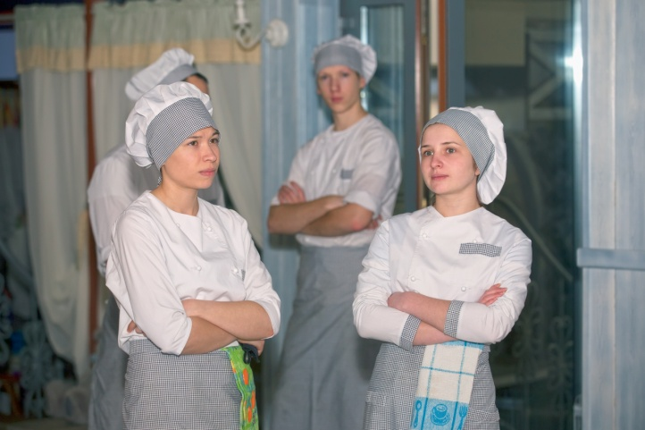

Slide 8
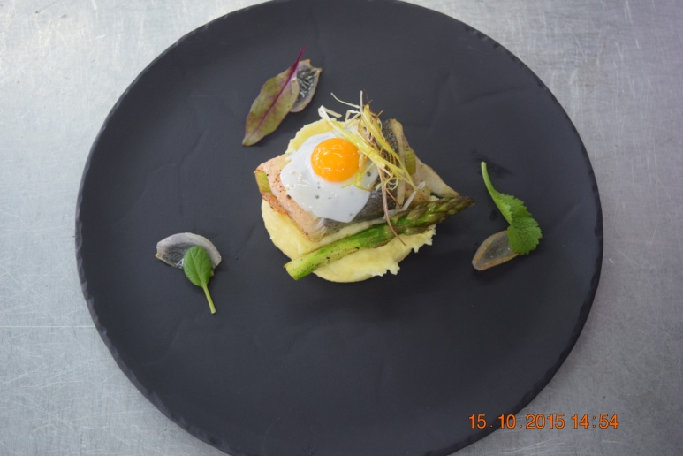
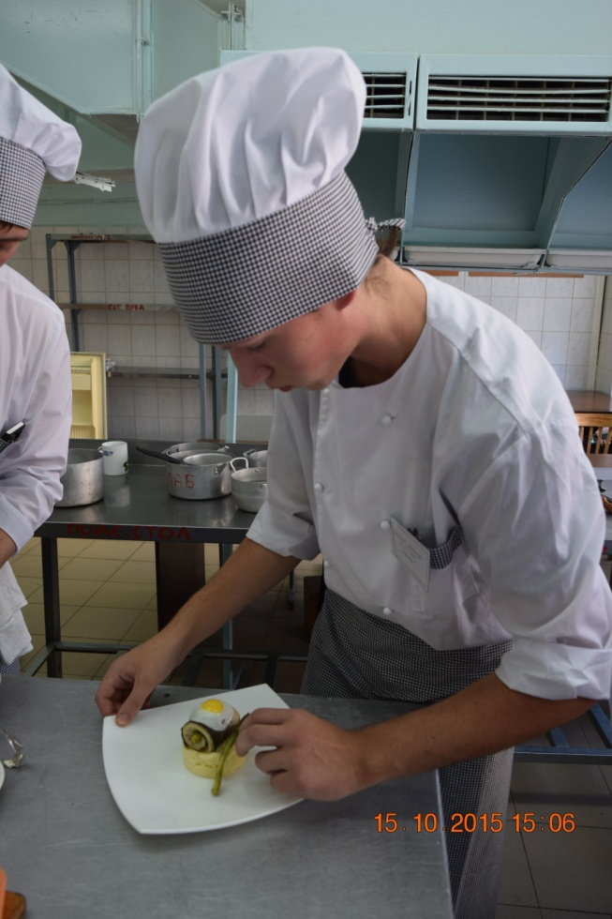
Мастер-класс по приготовлению горячего рыбного блюда
Самойлов Виктор

Slide 9
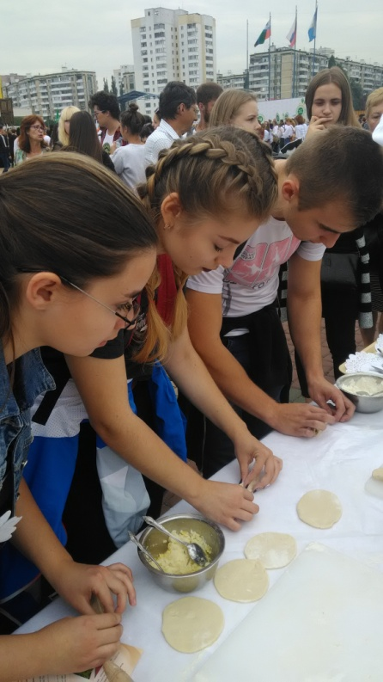
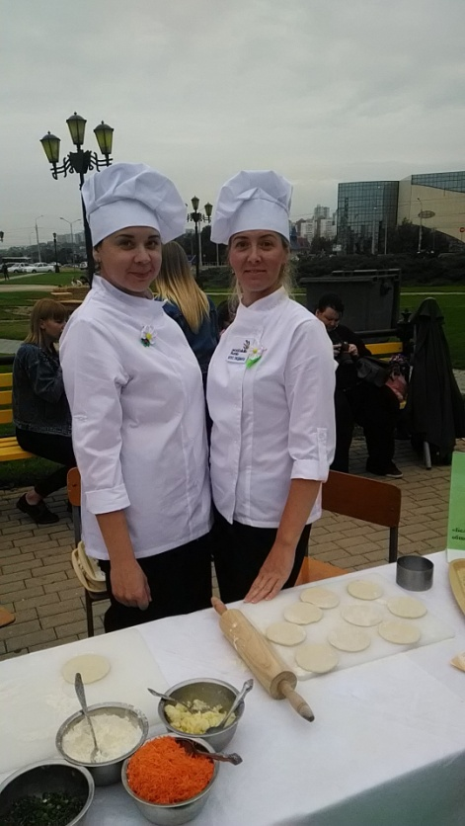
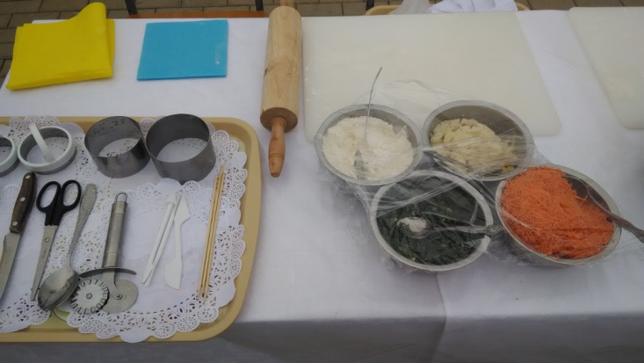
Мастер класс по лепке вареников благотворительная акция «Белый цветок»
Главным, при проведении мероприятий, конечно является приобщение как можно большего числа детей к познавательной деятельности, к получению профессиональных навыков, любви к нашей профессии.

Slide 10
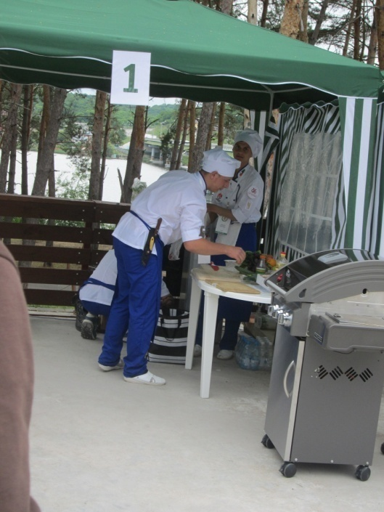
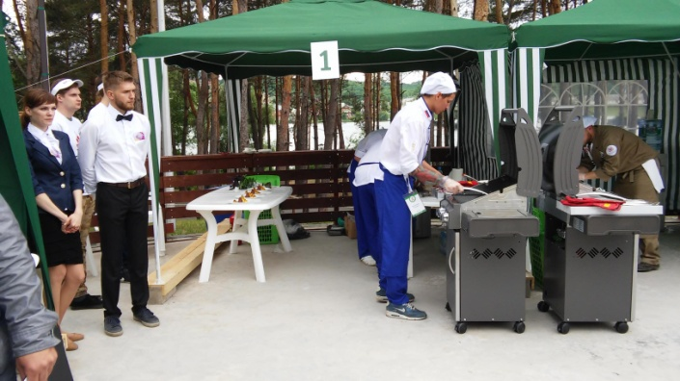
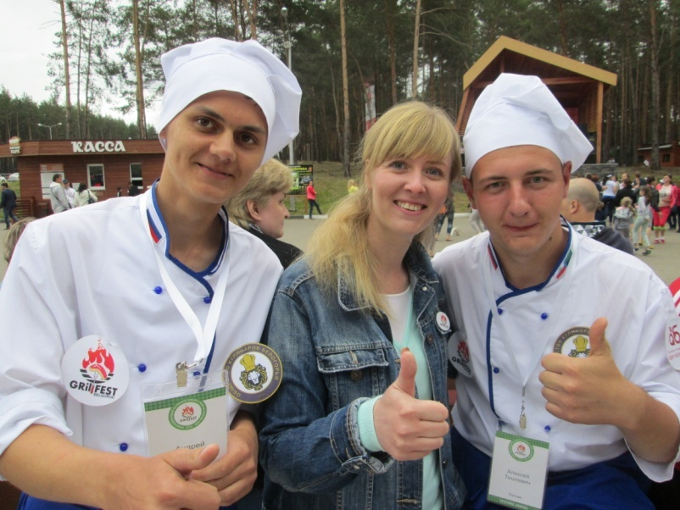
ГРИЛЬ-ФЕСТ
За годы работы мы поняли, что важным фактором, определяющим результативность участия наших обучающихся и выпускников, является система их подготовки. Она повышает эффективность, позволяет более уверенно чувствовать и вести себя во время соревнования и сдачи экзаменов, развивает умение мобилизовать себя в решающий момент.

Slide 11
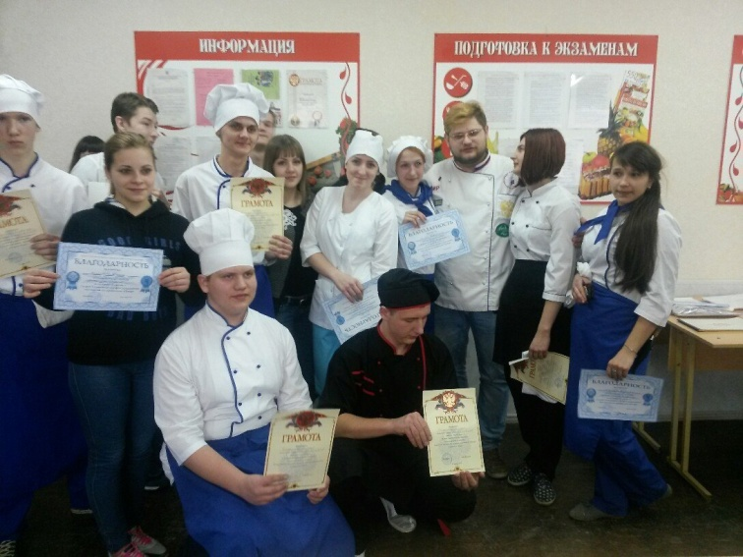
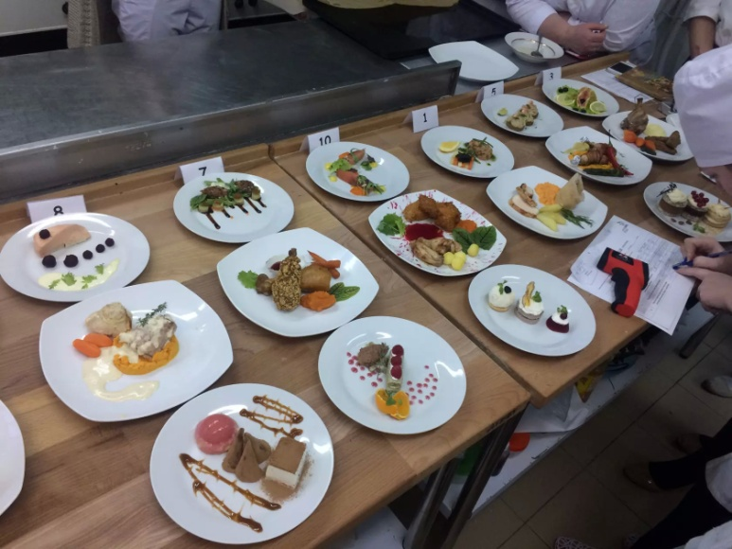
Проведение внутренних конкурсов ОГАПОУ
Еще одной ступенью подготовки участников - это непосредственная практическая отработка конкурсных и экзаменационных блюд в соответствии с инфраструктурным листом. Происходит шлифовка профессиональных навыков в соответствии с требованиями, которые предъявляются участникам Чемпионата, психологическая адаптация, мониторинг состояния соответствия выполняемых действий требованиям стандартов WorldSkills. Все эти подготовительные мероприятия являются стартовой площадкой в организационно-психологическом и профессиональном плане для успешного участия в чемпионатах «Молодые профессионалы» и сдачи Демонстрационного экзамена по системе WorldSkillsRussia.

Slide 12
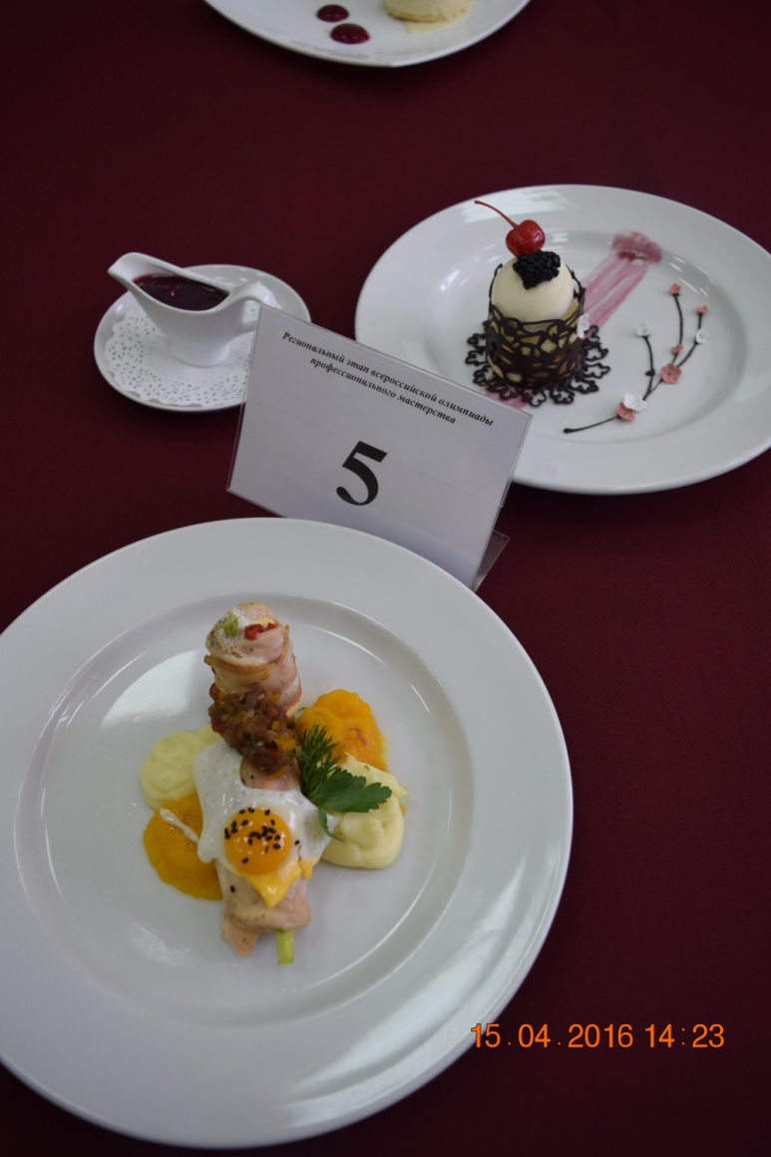
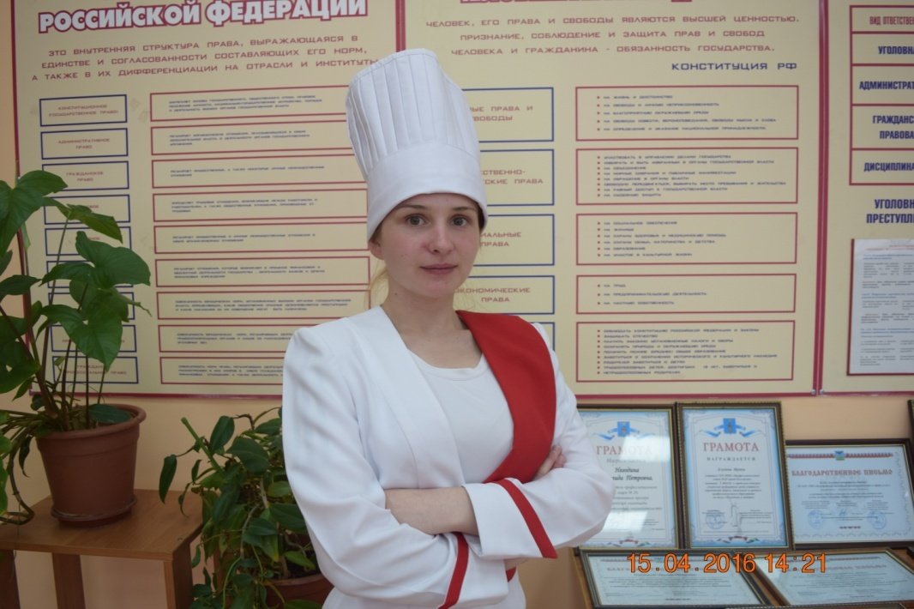
Областной конкурс 2016 год
Преподаватели начинают предварительную подготовку и отбор участников. Проводятся предметные олимпиады, внутренние профессиональные конкурсы, семинары, деловые игры, тестирование, позволяющие выявить профессиональные знания и навыки обучающихся.

Slide 13
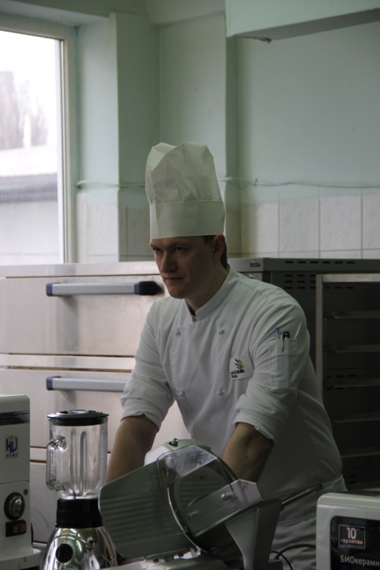
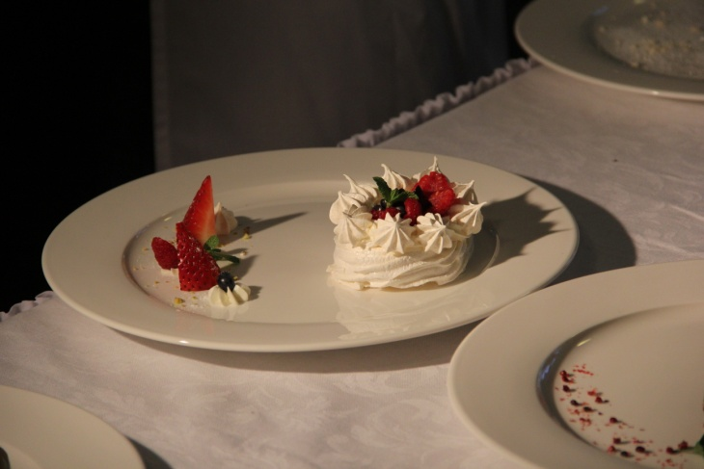
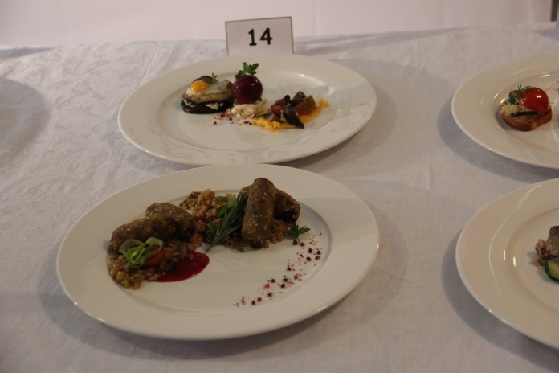
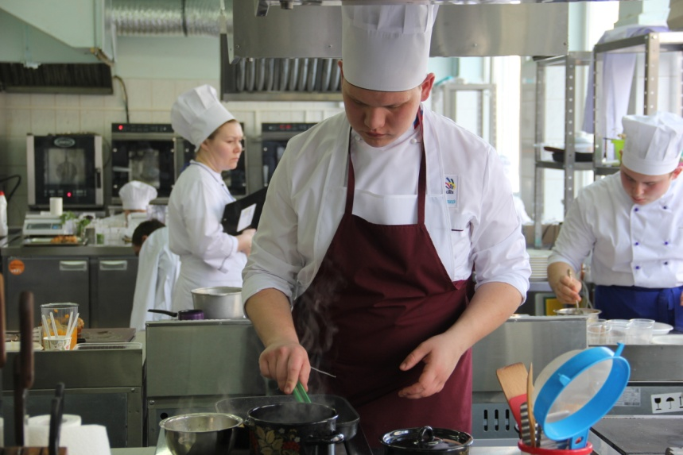
Областной конкурс 2017
При проведении конкурсов и экзаменов мы имеем возможность выявить не только наиболее подготовленных, но стрессоустойчивых и работоспособных обучающихся. Мы все понимаем, что участие в конкурсах связано с сильным физическим и эмоциональным напряжением.

Slide 14
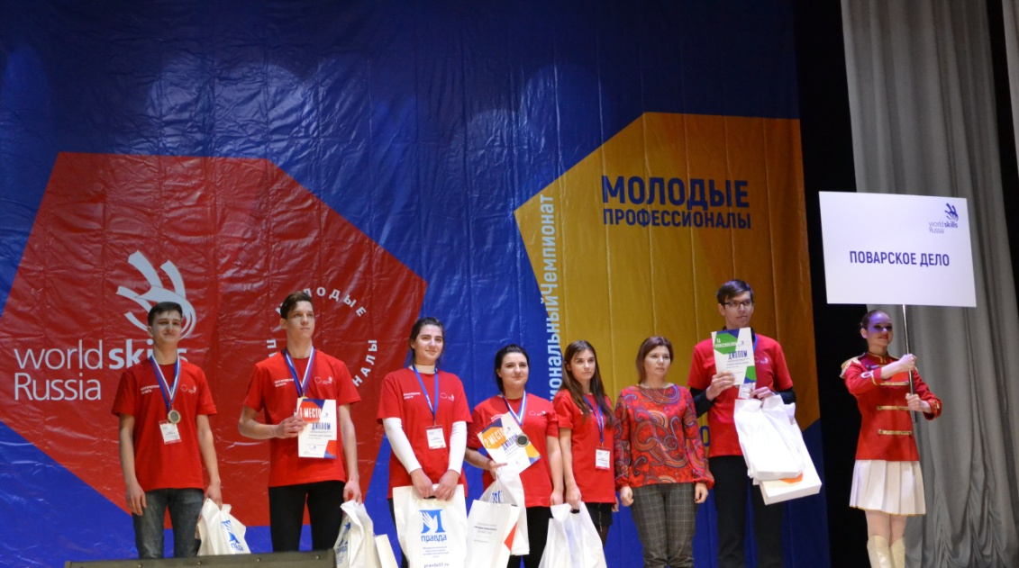
Областной конкурс 2018
Чемпионаты профессионального мастерства по каждому профильному направлению проводятся ежегодно в четыре этапа:
I этап - начальный – проводится на уровне профессиональных образовательных учреждений при условии реализации в них одной или нескольких программ подготовки специалистов среднего звена, внесенной в перечень профильных направлений World Skills;
II этап - областной – проводится на уровне субъекта Российской Федерации (Белгородская область);
III этап – всероссийский;
IV этап – национальный.

Slide 15
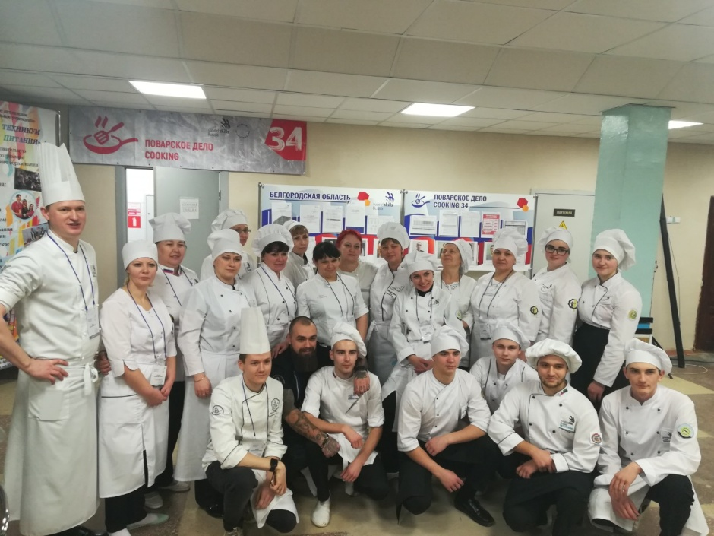
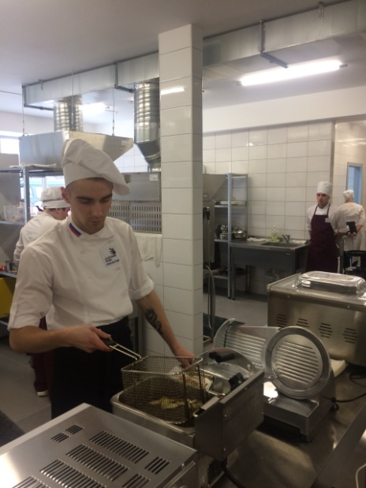
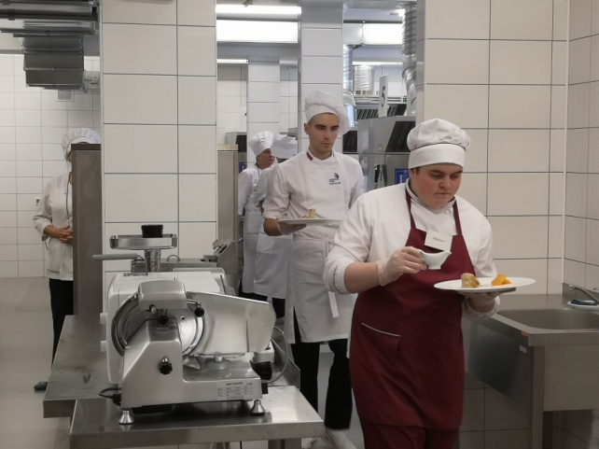
Областной конкурс 2019
Наши обучающиеся принимают активное участие во всех конкурсах.
Занимают призовые места на региональных и всероссийских конкурсах WorldSkillsRussia.
Обучающиеся нашего техникума в 2019 году заняли первые места по компетенциям «Поварское дело» и «Хлебопечение» и выехали на всероссийские отборочные чемпионаты в Чувашскую республику Чебоксары и город Казань и вошли в 10 финалистов.

Slide 16
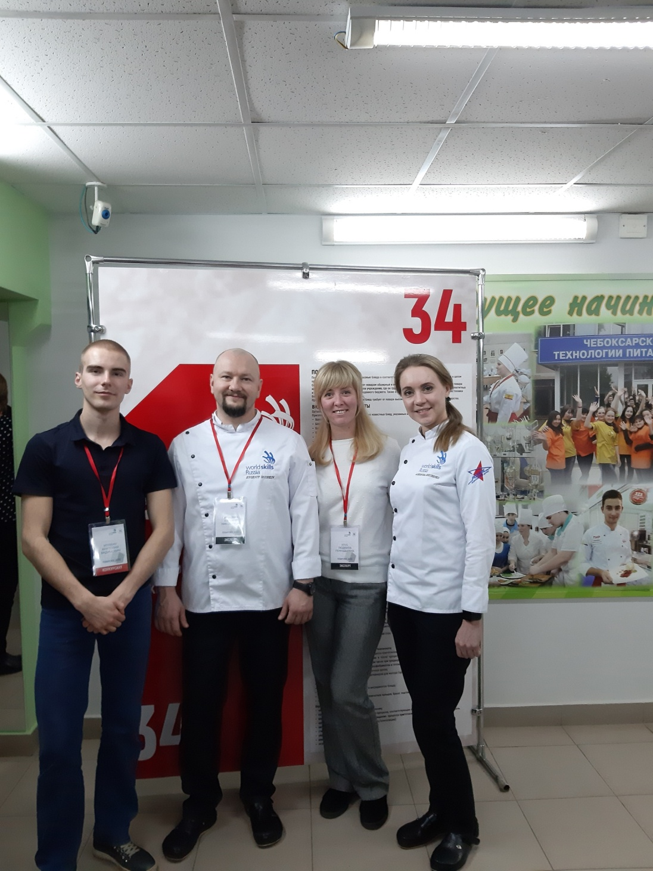
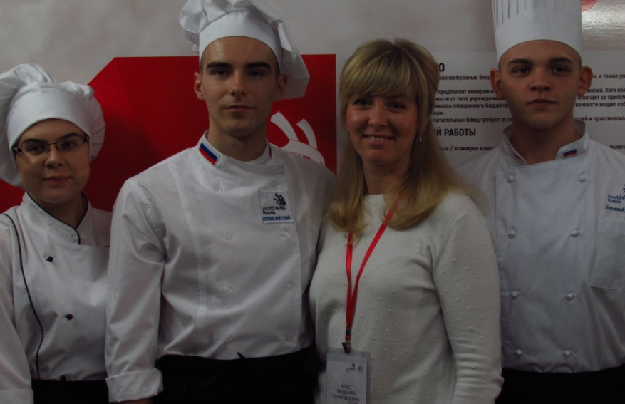
IIV Всероссийский чемпионат WorldSkillsRussia Чувашская республика г. Чебоксары 2019 год
Иляхин Анатолий

Slide 17
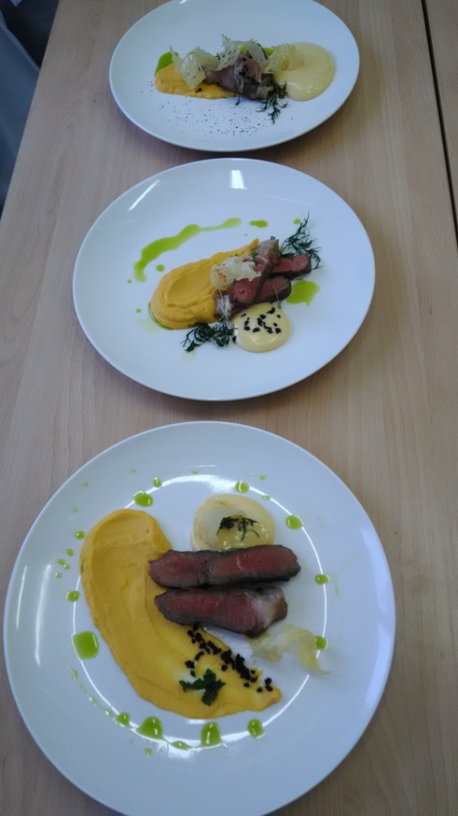
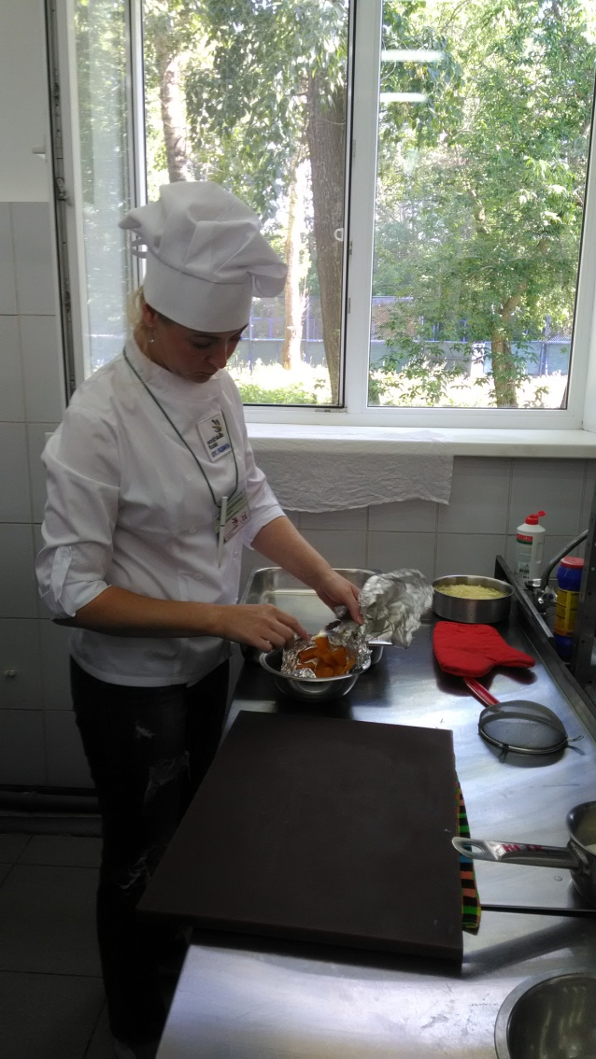
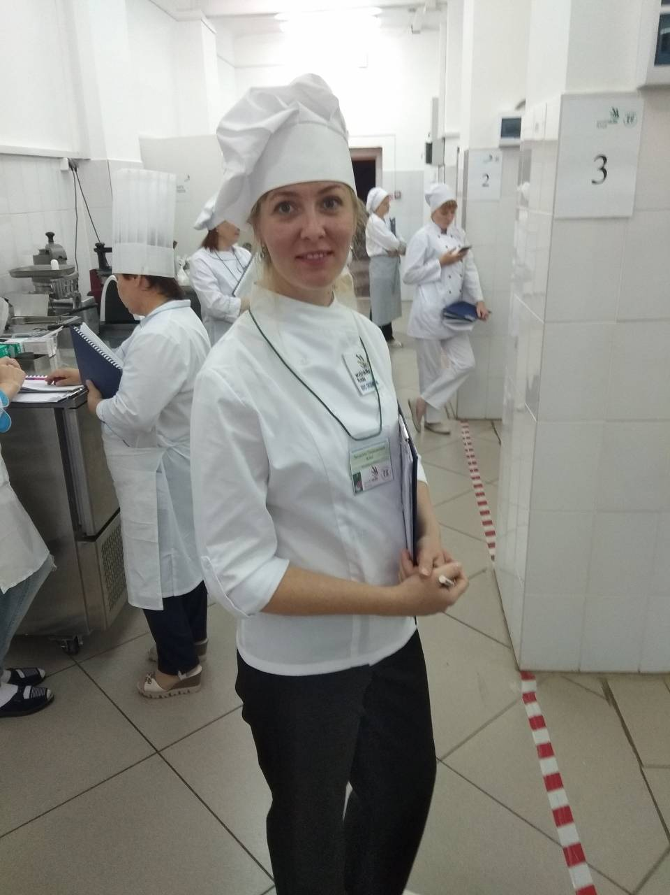
Самара-курсы повышения квалификации экспертов WorldSkills
(Слайд №4)
Ведь только профессионал может воспитать профессионала, и только творческая личность может воспитать творческую личность. Не стоит бояться, переключиться на креативные позиции, актуализировать свой опыт, активно внедрять в процесс подготовки специалистов и рабочих кадров инновации.
Нам всем нужно активизировать свой творческий потенциал, «разбудить» педагогическую готовность и желание к инновационной деятельности, мобилизовать профессиональный талант - все это залог продуктивной, ориентированной на конечный результат нашей с вами работы.

Slide 18
Спасибо за внимание!

